Slide 1
git的常用命令
代码版本管理工具

Slide 2
Revert回退版本
回退单个版本
git revert 版本号
连续回退多个版本
git revert 最前版本号…最后的版本号

Slide 3
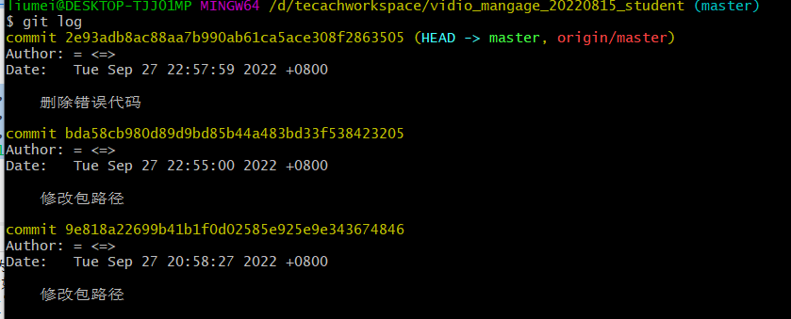
第一种场景，回退最后一次提交的代码
git revert 版本号
git revert 2e93adb8ac88aa7b990ab61ca5ace308f2863505
表示回退本次提交的
所有操作。通常不会
冲突出现。

Slide 4
第一种场景，回退之前某一次提交的代码
git revert 版本号
git revert bda58cb980d89d9bd85b44a483bd33f538423205
表示回退提交编号为
Bda58c这次提交的
所有操作。如果有一个
文件在最近的两次提交
均有代码修改，
通常会冲突出现。

Slide 5
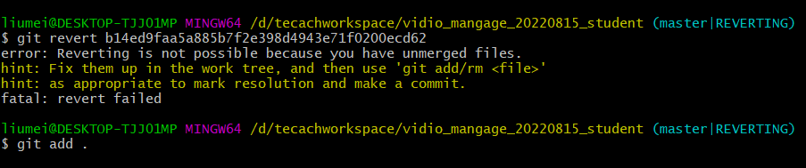
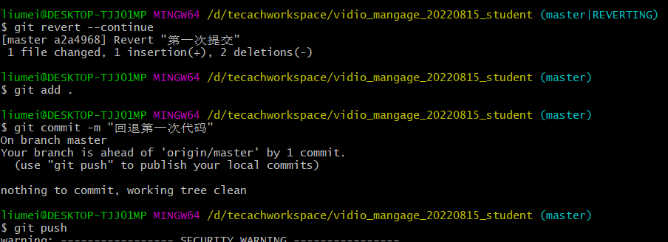
冲突的解决方法

Slide 6
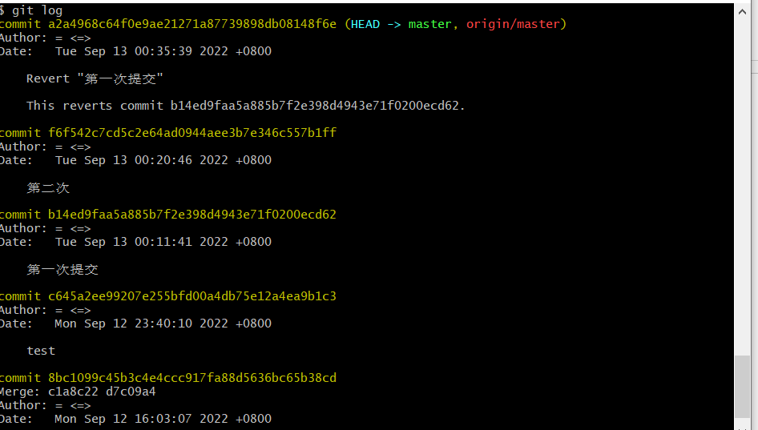

Slide 7
回退连续的几个commit
连续回退多个版本
git revert 最前版本号…最后的版本号
git revert （最前版本号…最后的版本号]遵循左开右闭原则

Slide 8
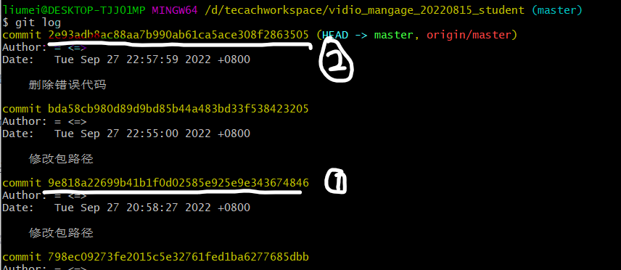
回退最先提交的两次代码
Git revert 9e818a22699b41b1f0d02585e925e9e343674846…2e93adb8ac88aa7b990ab61ca5ace308f2863505

Slide 9
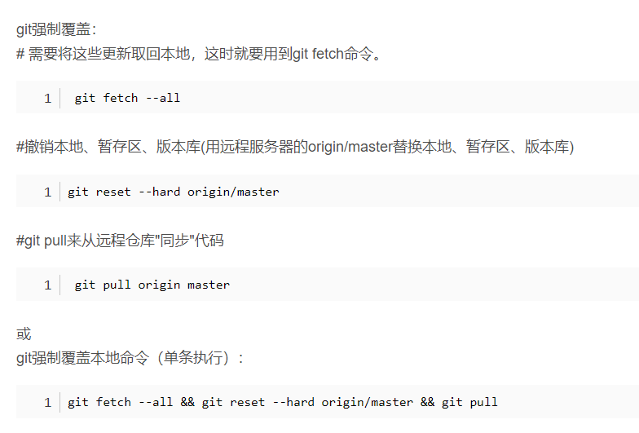
远程仓库的代码覆盖本地仓库

Slide 10
# 恢复暂存区的指定文件到工作区
$ git checkout [file]
# 恢复暂存区的所有文件到工作区
$ git checkout .
# 重置暂存区的指定文件，与上一次commit保持一致，但工作区不变
$ git reset [file]
# 重置暂存区与工作区，与上一次commit保持一致
$ git reset --hard

Slide 11
# 重置当前分支的指针为指定commit，同时重置暂存区，但工作区不变
$ git reset [commit]
# 重置当前分支的HEAD为指定commit，同时重置暂存区和工作区，与指定commit一致
$ git reset --hard [commit]
# 新建一个commit，用来撤销指定commit
# 后者的所有变化都将被前者抵消，并且应用到当前分支
$ git revert [commit]
# 暂时将未提交的变化移除，稍后再移入
$ git stash
$ git stash pop
git revert -n <commit-ish>

